Slide 1
LOS VERBOS REGULARES

Slide 2
LOS 3 TIPOS DE VERBOS
Spanish verbs have usually three kind of endings
AR, ER, IR
Hablar, Comer, Vivir, Escribir, Beber, Trabajar (infinitive form)
Ramon trabaja mucho.
Verbs can be divided in 2 broad categories
Regulares y Irregulares

Slide 3
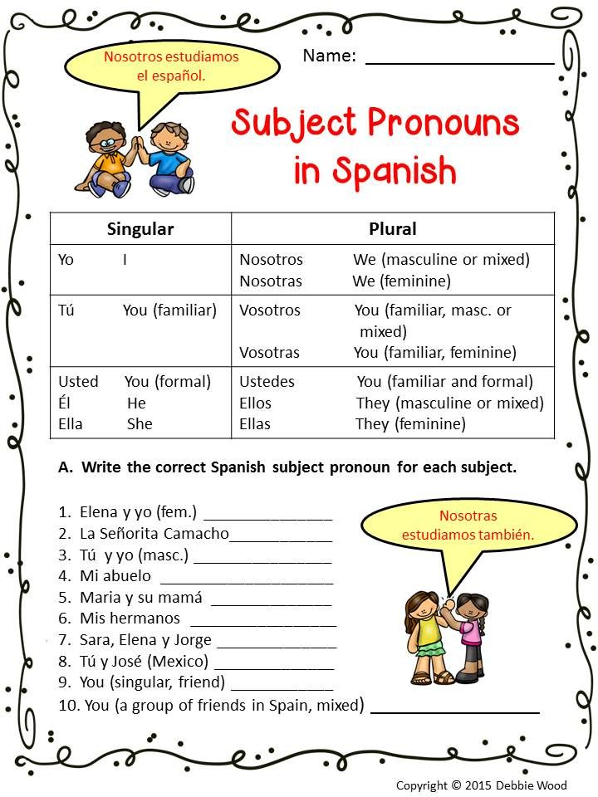
Pronombres
Elena y yo (fem.)= nosotras _hablamos_______ (hablar) español.
Tu y yo = nosotros (masc.) __leemos____ (le-er) los libros
Vosotros y yo = nosotros __vivimos_____ (vivir) en la ciudad
Tú y José =vosotros _comprendéis_______ (comprender) ingles
Mi/Tu/nuestro/su/vuestro abuelo canta las canciones
María y su mamá = ellas
Mis hermanos= ellos

Slide 4
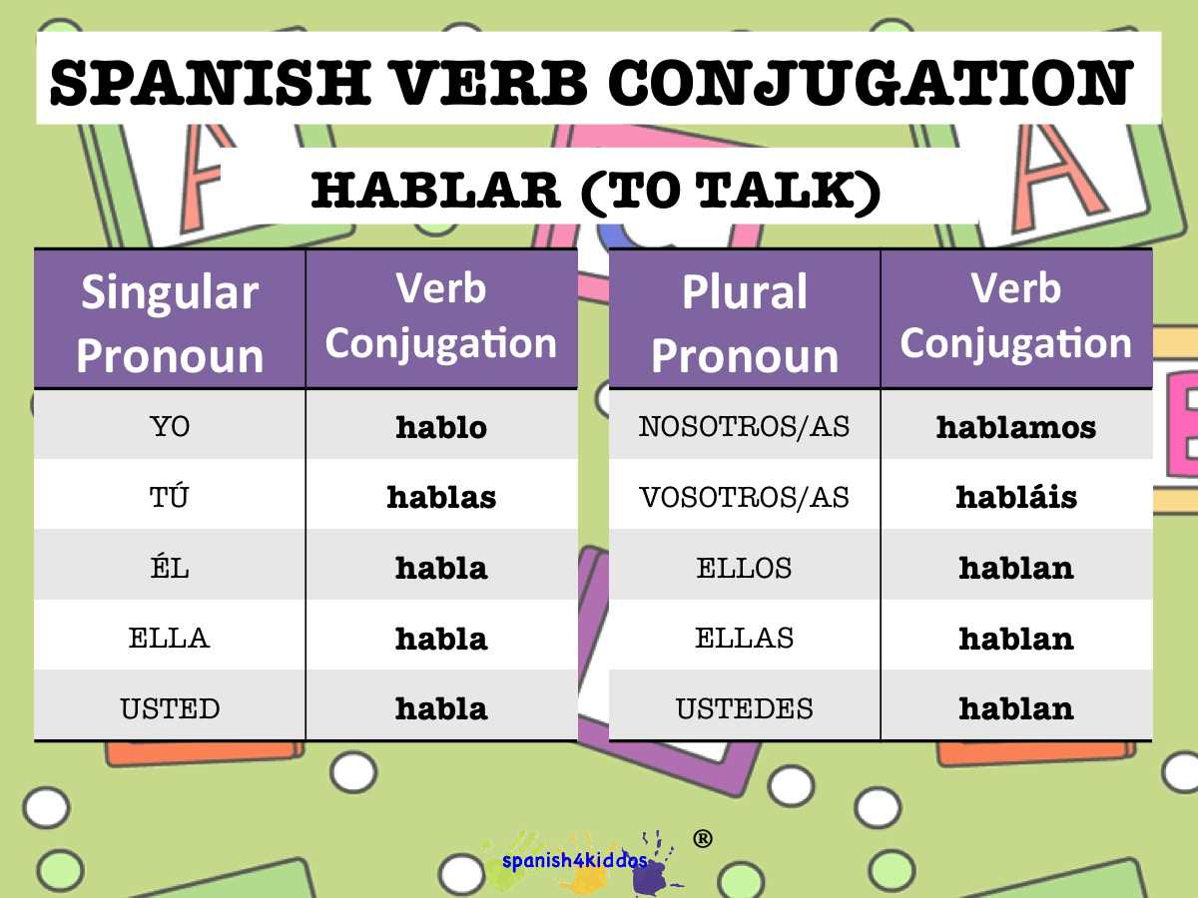
Ar ending regular verbs
Endings are like this
yo -o
tu -as
El/ella/ud. -a
Nosotros/-as -amos
Vosotros/-as -ais
Ellos/ ellas/ uds. -an
Hablar, Trabajar, Andar
Yo- hablo, trabajo, ando
Tu- hablas, trabajas, andas
El/ella/ud.- habla, trabaja, anda

Slide 5

ER ending regular verbs
Endings are like this
COMER- TO EAT
o
es
e
emos
eis
en
Comer
Leer
Leo
Lees
Lee
Leemos
Leeis
Leen

Slide 6
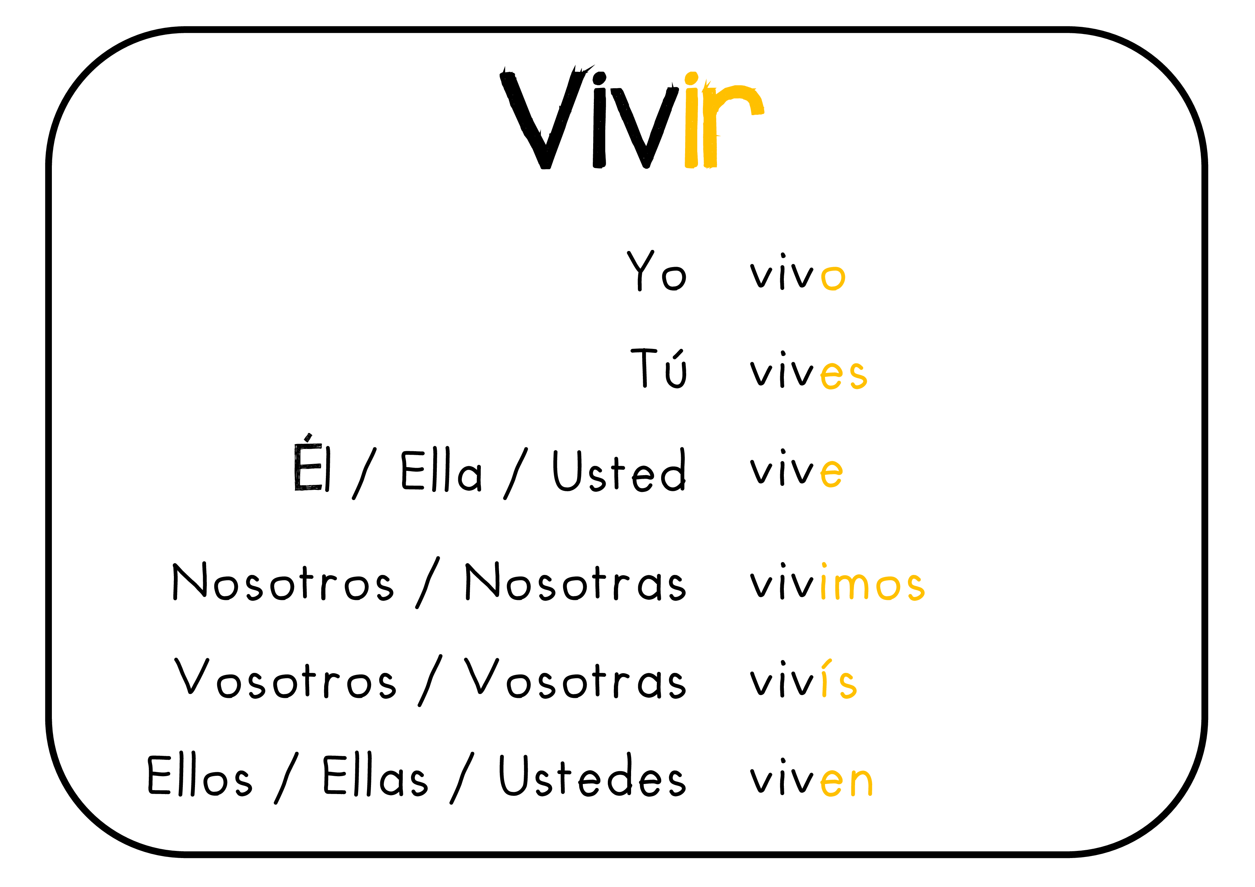
IR ending regular verbs
IR endings are like this
o
es
e
imos
ís
en

Slide 7
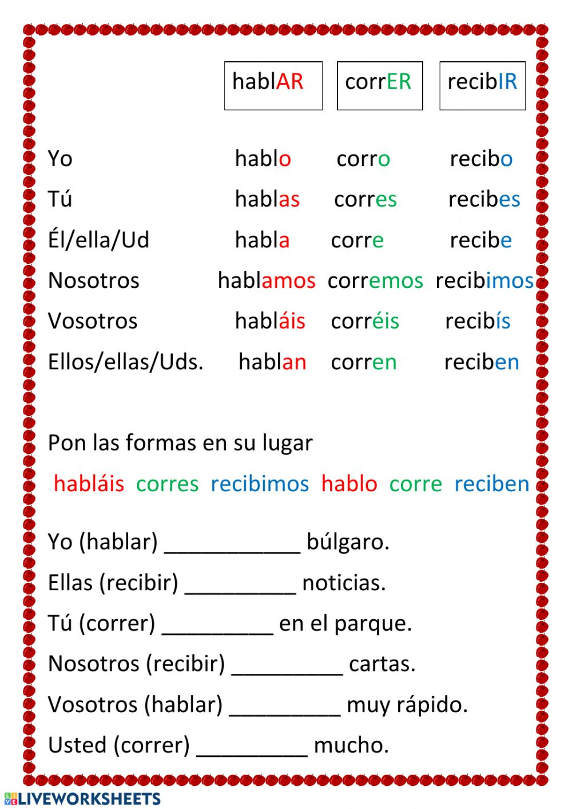
CONJUGATIONS OF ALL 3 ENDINGS
Notes:
4261806072544001.jpg (1000×1413) (liveworksheets.com)

Slide 8
Trabajar – to work Beber- to drink Escribir- to write
Yo Trabajo Bebo escribo
Tu Trabajas bebes escribes
El/ella/usted Trabaja bebe escribe
Nosotros/as Trabajamos bebemos escribimos
Vosotros/as Trabajais bebeis escribis
Ellos/ellas/ustedes Trabajan beben escriben

Slide 9
MORE VERBS AR ENDING
amar: to love. ayudar: to help, to assist, acabar: to finish
bailar: to dance. bañar: to bathe, to wash. besar: to kiss, buscar: to look for,
cambiar: to change. caminar: to walk. cantar: to sing. cenar: to eat dinner/supper. cocinar: to cook. comprar: to buy. Celebrar: to celebrate
desayunar: to eat breakfast. desear: to wish, desire. dibujar: to draw. disfrutar: to enjoy. Dibujar: to draw.
enseñar: to show, to teach. entrar: to enter. escuchar: to listen, to hear. estudiar: to study, escuchar: to listen to, enviar: to send
fumar: to smoke
ganar: to win, guardar: to guard,

Slide 10
lavar: to wash. limpiar: to clean
Llegar: to arrive, llevar: to carry
mirar: to see, to look
nadar: to swim. necesitar: to need
olvidar: to forget
pasar: to pass time, to spend time. pintar: to paint. planchar: to iron. preguntar: to ask a question. preparar: to prepare.
terminar: to terminate, to end. tomar: to drink, to take. trabajar: to work
usar: to use
viajar: to travel. visitar: to visit

Slide 11
ER ENDING
aprender: to learn
barrer: to sweep
beber: to drink
comer: to eat
comprender: to comprehend, to understand
correr: to run
Creer: to believe

Slide 12
deber: to owe, to ought to, should
depender: to depend
esconder: to hide
Leer: to read
poseer: to own, to possess

Slide 13
Proteger: to protect
Responder: to respond
Temer: to fear
Vender: to sell

Slide 14
IR ENDING
Abrir: to open
Cumplir: to complete
Descubrir: to discover
Escribir: to write
Existir: to exist
Ocurrir to occur/happen
Partir to leave

Slide 15
Permitir to permit/allow
Insistir to insist
Producir to produce
Recibir to receive
Discutir to discuss
Subir to climb

Slide 16
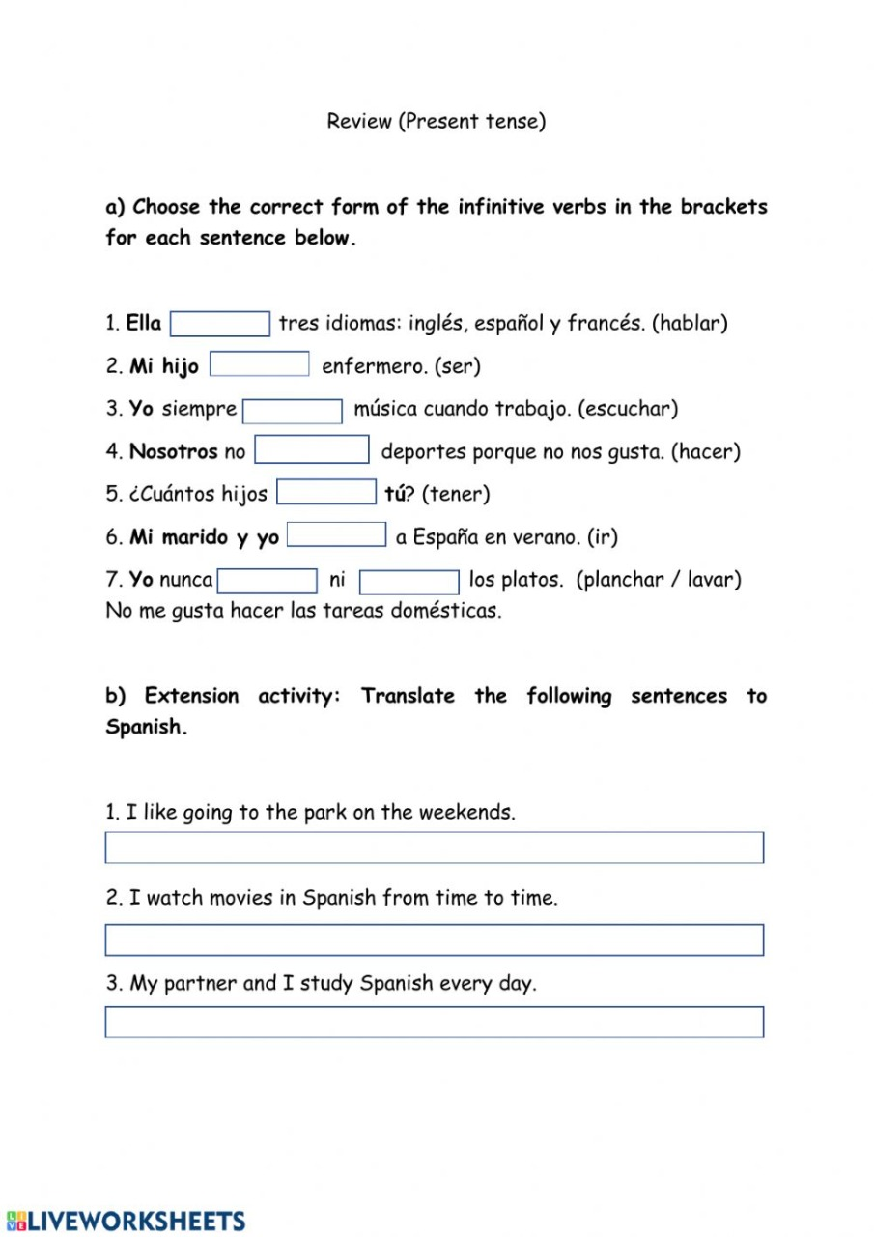
Tarea 1

Slide 17
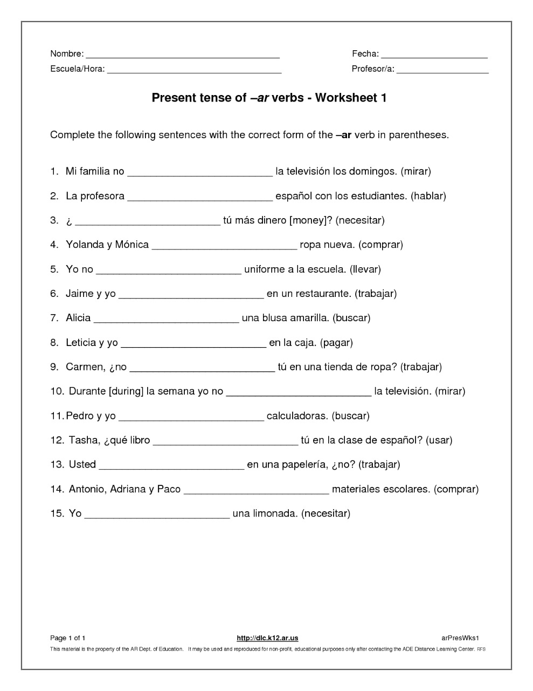
Tarea 2

Slide 18
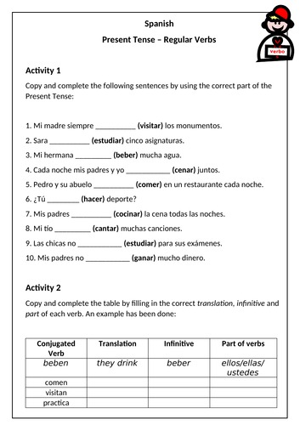
Tarea 3

